Slide 1
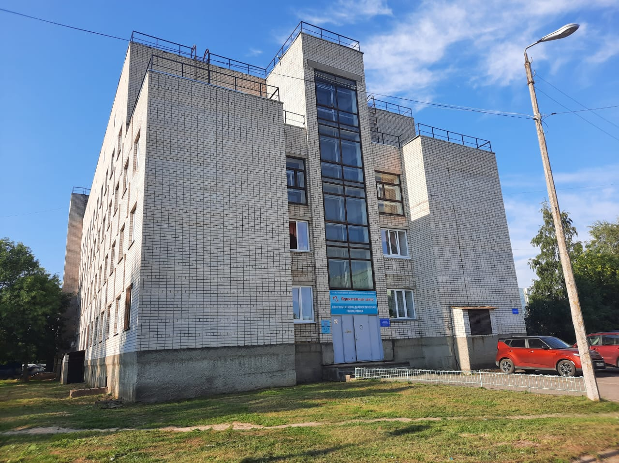
Гинекологическое отделение

Slide 2
СТРУКТУРА АКУШЕРСКО-ГИНЕКОЛОГИЧЕСКОЙ ПОМОЩИ В ВОЛОГОДСКОЙ ОБЛАСТИ
Третий уровень 1 учреждение
Перинатальный центр
БУЗ ВО «ВОКБ»
Второй уровень 4 учреждения БУЗ ВО «ВГРД» БУЗ ВО «ЧГРД» БУЗ ВО «МСЧ «Северсталь» БУЗ ВО «Великоустюгская ЦРБ»
Первый уровень 16 учреждений
ЦРБ

Slide 3
На данный момент нет врачей акушеров-гинекологов в Сямженской, Междуреченской, Грязовецкой, Чагодощенской ЦРБ.
Ввиду отстствия врачей акушеров-гинекологов в трех ЦРБ и отсутствие врачей анестезиологов в четырех ЦРБ ( Усть-Кубенской, Междуреченской, Кадуйской. Кирилловской)- в семи ЦРБ нет возможности проводить хирургическое лечение гинекологической патологии.
В остальных ЦРБ 1 уровня так же остается низкая оперативная активность ввиду отсутствия врачей паталогоанатомов и длительного ожидания гистологических ответов после проведения хирургического вмешательства, что особенно недопустимо при подозрении на онкологическую патологию. Ввиду этого пациентки направляются в гинекологическое отделение БУЗ ВО ВОКБ даже для проведения операций 1 и 2 уровня сложности.
На данный момент врачам гинекологам ЦРБ 1 уровня рекомендовано направлять пациенток для оперативного лечения операций 1 и 2 уровня сложности на отделение Дневной стационар Перинатального центра.

Slide 4
Маршрутизация пациенток для консервативного лечения на 3 уровне:
Угроза прерывания беременности в сроке до 22 нед. при тяжелой сопутствующей патологии, требующей привлечения врачей смежных специальностей или при осложненном акушерско-гинекологическом анамнезе.
осложнения послеродового периода
Консервативное лечение других заболеваний осуществляют на 1 и 2 уровнях.

Slide 5
ОСОБЕННОСТИ МАРШРУТИЗАЦИИ ПАЦИЕНТОВ В БУЗ ВО «ВОКБ» С 1 НА 3 УРОВЕНЬ
1. Плановая госпитализация
Областная консультативная поликлиника
Гинекологическое отделение
ЦРБ
2.Экстренная госпитализация
( 3 дня в неделю отделение круглосуточно оказывает экстренную специализированную помощь по городу)
Скорая медицинская помощь
Гинекологическое отделение
Самообращение в приемный покой
Гинекологическое отделение
Доставка пациента по линии САС
Гинекологическое отделение

Slide 6
Гинекологическое отделение БУЗ ВО ВОКБ
Работа осуществляется по клиническим протоколам в соответствии с приказом
МЗ РФ от 20.10.2020 года № 1130н «Об утверждении порядка оказания медицинской помощи по профилю «акушерство и гинекология».
В штате отделения 7 врачей.
5 врачей имеют высшую квалификационную категорию.
1 врач вторую квалификационную категорию
1 врач на данный момент не имеет квалификационной категории ( стаж работы 2 года)
4 врача имеют Сертификаты по УЗИ диагностике.
7 медсестер отделения имеют высшую квалификационную категорию,
1 медсестра 1 квалификационную категорию и
1 медсестра 2 квалификационную категорию.

Slide 7
Гинекологическое отделение БУЗ ВО ВОКБ
В отделении проводиться консервативное и оперативное лечение пациенток с различного вида гинекологической патологии:
-доброкачественные и предраковые заболевания матки различной локализации
- доброкачественные опухоли придатков
- эндометриоз
- женское бесплодие, требующее хирургической коррекции
-воспалительные заболевания малого таза
-доброкачественные и предраковые заболевания шейки матки
осложения течения беременности до 22 недель, осложнения послеродового периода

Slide 8
Гинекологическое отделение БУЗ ВО ВОКБ
Оперативная активность отделения 74%
Операции, проводимые эндоскопическим доступом - 54 %
Средний послеоперационный койко-день 4,2
операции
4 уровня-72
3 уровень 607
2 уровень 87
1 уровень 324
Операции , относящиеся к ВМП за 2022 г-136, выполнено на 181,3% от плана( запланировано было 75)
Совместно с ангиохирургами применяется малоинвазивный метод- Эмболизация маточных сосудов. Относится к операциям 4 уровня сложности.
При лечения миомы матки - 11 случаев и при лечение рака шейки матки-4 случая

Slide 9
SWOT-АНАЛИЗ
Сильные стороны (Strengths) Слабые стороны (Weaknesses)
1. Стабильное финансирование за счет средств ОМС.
2. Высокий уровень подготовки кадров, сертифицированных специалистов
( 5 врачей отделения имеют высшую квалификационную категорию, 4 врача имеют сертификаты по УЗД диагностике. 7 медицинских сестер имеют высшую квалификационную категорию)
3. Наличие современного диагностического и лечебного оборудования-УЗД обследование, эндоскопическое оборудование. Возможность проведения КТ диагностики.
4. Лидирующие позиции по оказанию медицинских услуг населению области.
5. Удовлетворение потребителей медицинских услуг.
6. ВБ источники финансирования.
Высокая изношенность оборудования, непозволяющая производить операции более высокого уровня в надлежащих объемах — Гистерорезектоскопии за год 213 операций
( ввиду невозможности производить больше), а ЛДВ полости матки- 661. При наличие достаточного оборудования все ЛДВ показано делать под контролем гистероскопии.
Так же в виду технических возможностей есть ограничение на Лапароскопические операции .
2. Ввиду дефицита кадров ( акушеров-гинекологов, анестезиологов, гистологов ) в ряде районов больные для малоинвазивных операций направляются в областную гинекологию, поэтому сохраняется высокий показатель малоинвазивных операций, проводимых в областной гинекологии. У многих пациенток имеется выраженная сопутствующая патология, что требует пребывания в круглосуточном стационаре после даже малоинвазивных операций и невозможно проведение их на базе отделения Дневной стационар.
Внешняя среда
Возможности (Opportunities) Угрозы (Threats)
1. Развитие ВТМП- увеличение объемов выполнения уже производимых операций и освоение новых видов операций и консервативных методов лечения ряда заболеваний, относящихся к ВМП ( ведение и лечение беременных с выявленными коагулопатиями).
2. Оптимизация деятельности приносящей доход- расширение вида платных услуг , возможных оказывать на отделении.
3. Правильно выстроенная маршрутизация пациентов- вести работу с коллегами из ЦРБ о направлении больных для малоинвазивных операций на отделение Дневной стационар, концентрируя пациентов в круглосуточном отделении для произведения операций , относящихся к ВМП или операций высокого уровня.
4. Обучение врачей на центральных базах ( г Москвы. С-Петербурга) для освоения новых методик операций , относящихся к оказанию ВТМП-при пролапсе гениталий, органосохраняющих операциях при миомах матки лапароскопическим доступом.
1. Несбалансированность объема медицинской помощи и финансового обеспечения территориальных програм государственных гарантий
2. Сокращение объемов финансирования по ОМС.
3. Сокращение объемов медицинской помощи
4. Нестабильная экономическая обстановка
5. Падение доходов населения, уменьшение поступления ВБС.
6. Возрастающая конкуренция по некоторым видам медицинских услуг.

Slide 10
Выбор стратегии
за основную принята гибридная стратегия снижения издержек в сочетании со стратегией фокусировки на современных технологиях
Стратегия сокращения издержек и оптимизации затрат при предоставлении услуг:
- Снижение длительности пребывания пациента в стационаре
- Госпитализация на плановое лечение только обследованных больных по месту жительства
- Дополнительное обследование только в рамках выполнения утвержденных стандартов лечения
- Снижение осложнений в ходе проведенного лечения
- Организация центрального склада по учету и хранению материальных ценностей
Фокусировка на отдельном виде помощи :
- Госпитализация пациенток для оперативного лечения предполагающего операции 3-4 уровня, ВМП.
- Дифференциации (введение нового вида помощи или оптимизация с новыми качествами старого вида помощи)-
- Освоение новых видов оперативной помощи при пролапсе гениталий с использованием имплантов, комбинация влагалищного и эндоскопического доступа.
Органосохраняющие операции у женщин репродуктивного периода при удалении миоматозных узлов матки предположительно лапароскопическим доступом ( на данный момент операции консервативные миомэктомии осуществляются лапаротомическим доступом за 2022 год 24 операции)
Все лечебно-диагностические исследования полости матки проводить под контролем эндоскопического оборудования- гистероскопии. Это значительно повышает качество производимой продцедуры и уровень сложности оперативного вмешательства.

Slide 11
Перечень технологий
ВМП
ВИД 6 - Хирургическое органосохраняющее лечение женщин с несостоятельностью мышц тазового дна, опущением и выпадением органов малого таза, а также в сочетании
Метод-Эндоскопический, абдоминальный, влагалищный доступ и их сочетание в различной комбинации, с использованием имплантов и синтетических сеток.
На данный момент в гинекологическом отделении проводятся сочетанные операции абдоминальным и влагалищным доступом ( за 2022 год выполнено 48 операций относящихся к ВМП и 46 операций при пролапсе гениталий 3-4 уровень сложности)
Для увеличения количества операций, относящихся к ВМП необходимо обучение врачей отделения на базе Федеральных Центров на рабочем месте и приобретение для выполнения этих операций имплантов и синтетических сеток.
ВИД 484 - Хирургическое органосохраняющее лечение распространенных форм гигантских опухолей гениталий.
МЕТОД- с использованием лапароскопического и комбинированного доступа с иммуногистохимическим исследованием удаленных тканей.
В отделении за 2022 год проведено 88 операций по удалению опухолей придатков размерами более 8 см лапароскопическим доступом. Относящихся к ВМП.
Для проведения органосохраняющих операций при удалении опухолей матки ( миоматозных узлов более 8 см) необходимо приобретение оборудования для наложения эндоскопических швов и обучение докторов отделения на базе Федеральных Центров с учебой на рабочем месте.

Slide 12
. Перечень технологий
ВИД 483 - Комплексное лечение при привычном невынашивании беременности , вызванном тромбофилическими мутациями, антифосфолипидным синдромом, резус -сенсибилизацией. Метод-Терапия с введением иммуноглобулинов под контролем молекулярных диагностических методик , иммуноферментных, гемостазиологических методов исследования
В отделении проводится лечение пациенткам с диагнозами:
- Угрожающий аборт ( 2022 г.- 243 пациентки),
Самопроизвольный аборт ( 2022 г.- 182 пациентки) ,
Неразвивающаяся беременность ( 2022 г.- 125 пациенток),
- при возможности проведения дообследования на антифосфолипидный синдром, тромбофилические мутации ( Волчаночный антикоагулянт, а/т к кардиолипину М и G, а/т к b2 гликопротеину M и G) и возможности проведения обследования в процессе лечения — пациентки при выявлении данной патологии получали бы более эффективную помощь.
Учитывая многопрофильность областной больницы , наличие отделения лаборатоной диагностики, лечение возможно осуществлять совместно с врачами гематологического отделения.

Slide 13
ПЛАН-ГРАФИК ВНЕДРЕНИЯ НОВЫХ ТЕХНОЛОГИЙ .
КРАТКО (до 1 года) - операции при пролапсе гениталий с использованием эндоскопического доступа, имплантов и синтетических сеток
СРЕДНЕ (1-3 года ) - органосохраняющие операции при гигантских опухолях матки и наложением эндоскопических швов.
ДОЛГОСРОЧНОГО (5 и более лет) - обследование и лечение пациенток с привычным невынашиванием беременности , вызванном тромбофилическими мутациями, антифосфолипидным синдромом . резус сенсибилизацией.

Slide 14
ПЕРЕЧЕНЬ ДОПОЛНИТЕЛЬНОГО ОБОРУДОВАНИЯ
Необходимо приобрести вторую эндоскопическую стойку Отремонтировать телескопы существующей стойки
На отделение, по стандартам обследования, приобрести кольпоскоп.
НЕОБХОДИМОСТЬ ДОПОЛНИТЕЛЬНОГО ОБУЧЕНИЯ КАДРОВ
Провести обучение докторов отделения на базах Федеральных Центров г Москвы,
Санкт Петербурга по Эндоскопическим операциям , в том числе наложении эндоскопических швов — на рабочем месте.
Операциям при пролапсе гениталий с применением эндоскопического доступа и применении имплантов и синтетических сеток.

Slide 15
Выводы:
Работа с врачами-гинекологами ЦРБ и женских консультаций города Вологды о маршрутизации пациенток для оказания высокотехнологичной помощи и операций повышенного уровня сложности в гинекологическое отделение БУЗ ВО ВОКБ.
2. Операции 1 и 2 уровня сложности проводить на базе ЦРБ ( при наличие врача акушер-гинеколога и анестезиолога) или направлять пациенток на отделение Дневной стационар БУЗ ВО ВОКБ.
Госпитализацию на плановое лечение только обследованных больных по месту жительства согласно стандартам.
4. При хирургическом лечении пациенток приоритетный метод -эндоскопические операции ( лапароскопии, Гистероскопии), для этого необходимо : Закупка высококлассного оборудования для произведения операций эндоскопическим доступом в больших объемах ( фирмы STORZ, Stryker).
5. Для расширения возможности проведения ВМП необходимаУчеба врачей отделения на центральных базах г Москвы. С-Петербурга— учеба «на рабочем месте»- по усовершенствованию навыков произведения операций, относящемся к ВТМП и освоение новых методик оперативного лечения при пролапсе гениталий и удалении опухолей матки и придатков больших размеров с применением лапароскопического доступа.
6. Решение вопроса с зав отделением лабораторной диагностики и врачами гематологического отделения о возможности обследования и лечения пациенток с привычным невынашиванием беременности , вызванным тромбофилическими мутациями , антифосфолипидным синдомом , резус сенсибилизацией.

Slide 16
Спасибо за внимание!

